Slide 1
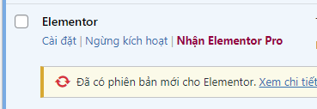
Elementor

Slide 2
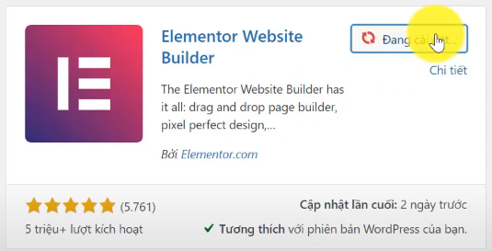
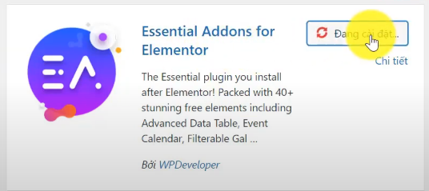
Cài 2 Plugin này cho Elementor:

Slide 3
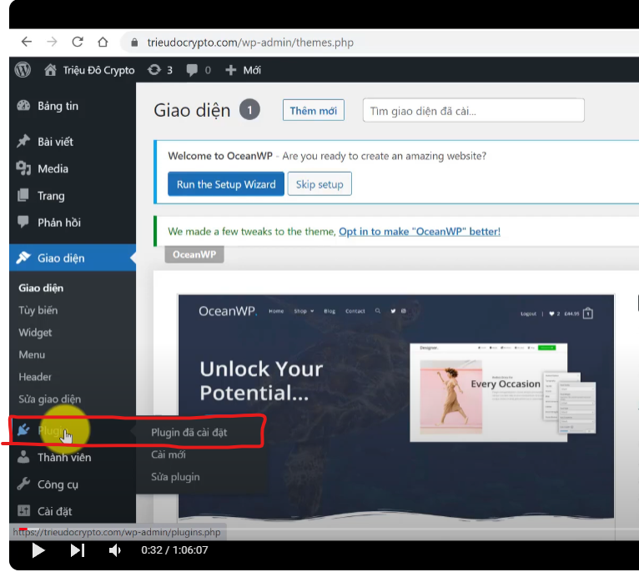

Plugin là chức năng của trang web

Slide 4
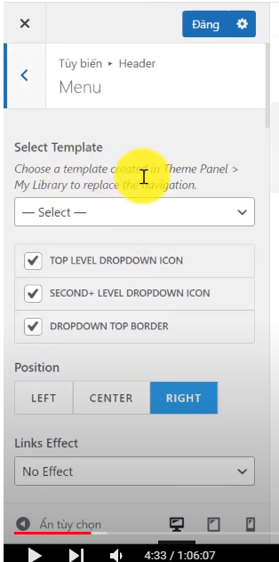

Slide 5


Slide 7
1) Chỉnh sửa Header:

Slide 15
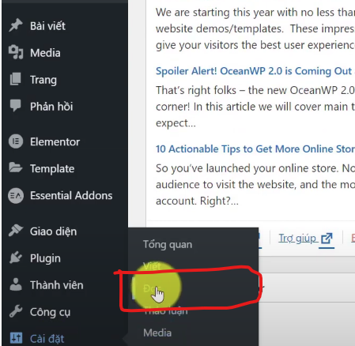
Chỉnh sửa phần đọc, Hiển thị trang đầu tiên khi khởi chạy là trang chủ.

Slide 16
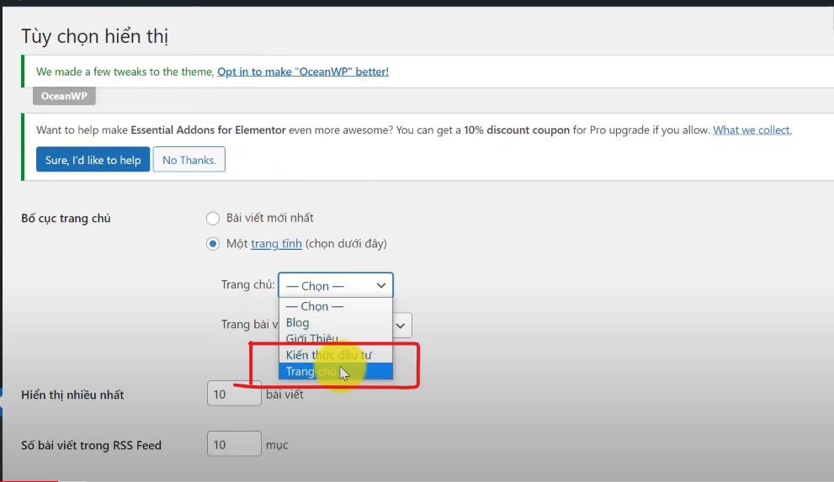
Hiển thị trang đầu khi truy cập vào web
Cài đặt trang nào xuất hiện khi truy cập vào tên miền.

Slide 17

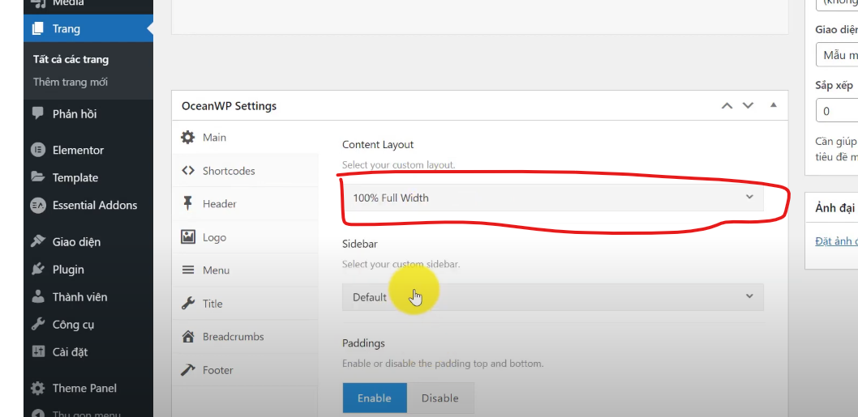
Thay đổi kích thước chữ của Main menu.

Slide 18

Chỉnh sửa độ rộng của trang.

Slide 19
